Slide 1
AĞ TEMELLERİ DERSİ (10. HAFTA)
AMAÇ
Ağ terminolojilerini öğrenebilmek.
ARAŞTIRMA
Ağ bağlantısı hakkında bilgi toplayınız.

Slide 2
AĞ TERMİNOLOJİLERİ
Genel olarak ağ segmentlerine bağlanmamızı sağlayan cihazların tümüdür. İki türdür;
Son kullanıcı cihazlar: Bilgisayarlar, tarayıcılar, yazıcılar ve kullanıcıya direkt hizmet verebilen cihazlar son kullanıcı cihazları olarak adlandırılırlar.
Ağ cihazlar: Son kullanıcı cihazlarının tamamının birbirleriyle haberleşmesini sağlayan cihazların tamamına ağ cihazlar denilir.

Slide 3
Ağ cihazları aşağıdaki gibidir;
Tekrarlayıcılar
Çoklayıcılar
Köprüler
Anahtarlamalı çoklayıcılar
Yönlendiriciler
Güvenlik duvarı
Erişim noktası
NIC
Modem

Slide 4
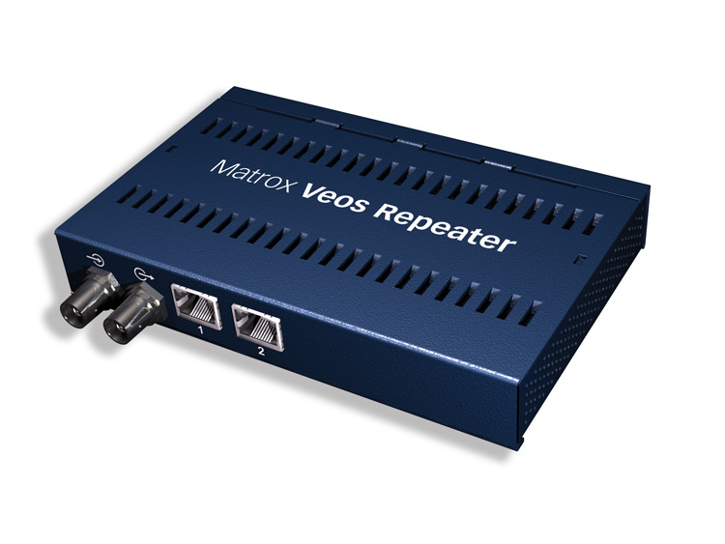
Tekrarlayıcılar (Repeater)
Sinyali kuvvetlendirmeye yararlar. Tekrarlayıcılar iletişim sırasında analog veya dijital sinyal seviyelerini düzelterek sinyallerin kaybolmasını veya bozulmasını engellerler.
OSI’nin 1. katmanında çalıştığı için verinin içeriğine bakmaz

Slide 5
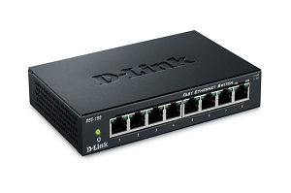
Çoklayıcılar (Hub)
Ağ elemanlarını birbirine bağlayan çok portlu bir bağdaştırıcıdır.
En basit ağ elemanıdır.
Hub kendisine gelen bilgiyi gitmesi gerektiği yere değil, portlarına bağlı bütün bilgisayarlara yollar.

Slide 6
Köprüler (Bridges)
Ağ içerisindeki verilerin temel sinyaller halinde iletilmesini sağlarlar. Köprüler aynı protokolü kullanan iki veya daha fazla bağımsız ağı birbirine bağlamak için kullanılan ağ cihazlarıdır.

Slide 8
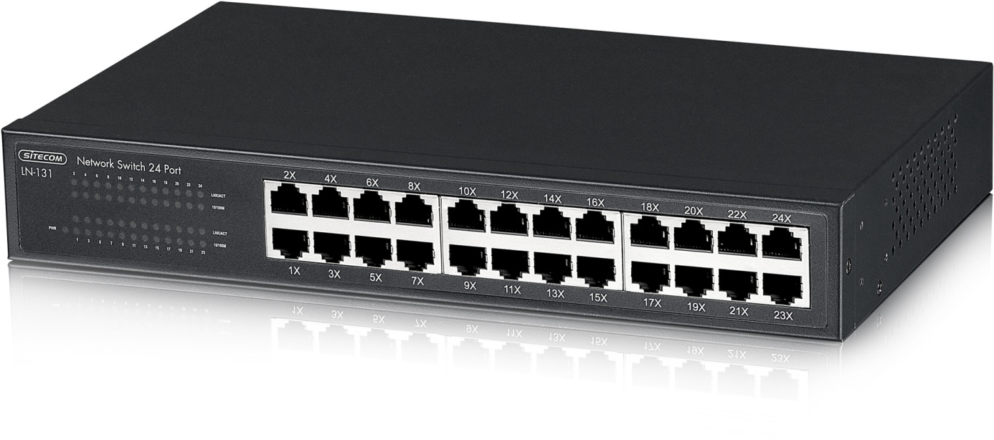
Anahtarlamalı çoklayıcılar (Switch)
Anahtarlama cihazları da hub gibi kendisine bağlı bilgisayarlara yol sunar. Ancak hub cihazlarından farklı olarak anahtarlamalı olarak yol sunarlar.

Slide 9
Yönlendiriciler
Temel olarak yönlendirme görevi yapar. LAN-LAN ya da LAN-WAN arasında bağlantı kurmak amacıyla kullanılır.

Slide 10
Güvenlik duvarı
Özel ağlar ile İnternet arasında her iki yönde de istenmeyen trafiği önlemek amacı ile kullanılan ağ cihazlarıdır.
Genel olarak iki türlü firewall yapısından bahsedebiliriz; veri trafiğini engelleyen türler ve veri trafiğine izin veren türler. Bazı firewall tiplerinde veri akışının engellenmesi esas iken bazılarında da veri trafiğini düzenlemek ve sınırlamak önem kazanır.

Slide 11
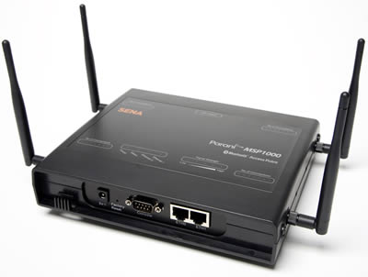
Erişim noktası (Access Point)
Erişim noktası cihazları kablolu bir ağa kablosuz erişim yapılmasını sağlayan cihazlardır.
Kablosuz ağ sinyallerinin güçlendirilerek kablosuz ağın etkin olduğu mesafenin artırılması amacıyla da kullanılabilir

Slide 12
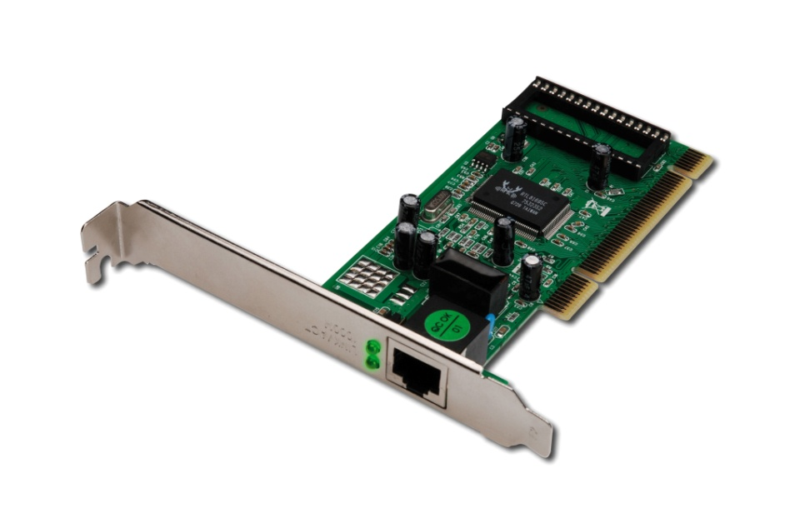
NIC ( Ağ arabirim kartı)
Bilgisayarın bir ağa bağlanmasını sağlayan donanımdır. Genel olarak verilerin elektriksel sinyallere veya elektriksel sinyallerin verilere dönüştürülmesini sağlarlar.

Slide 13
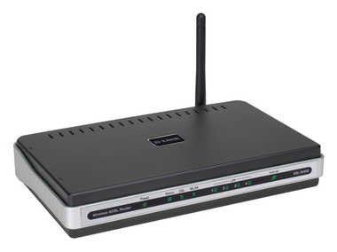
Modem
Bilgisayarın telefon hatları ile bağlantısını sağlayarak bilgisayarın ağa bağlanmasını sağlayan cihazlardır.
Bilgisayardan aldıkları digital verileri analog sinyallere dönüştürerek telefon hatlarına aktarılmasını sağlarlar.

Slide 14
TEŞEKKÜRLER

